Slide 1
Tema 1 Hvorfor skal kommunene digitalisere plan- og byggesaksprosessen, og hva betyr dette for kommunene?

Slide 2
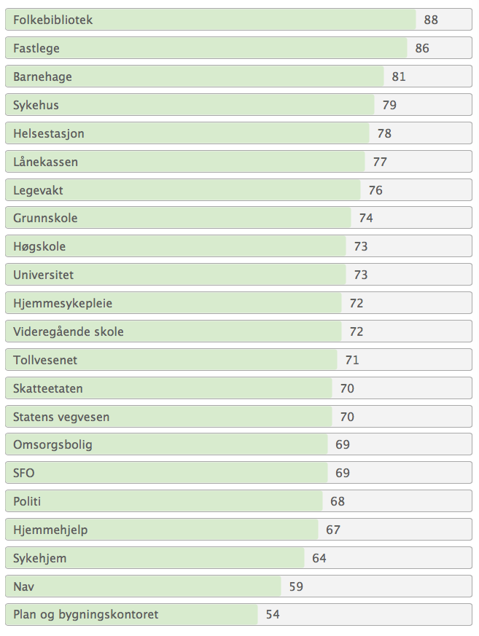
Innbygger-undersøkelsen 2017
Hva mener brukerne om
offentlige tjenester?

Slide 3
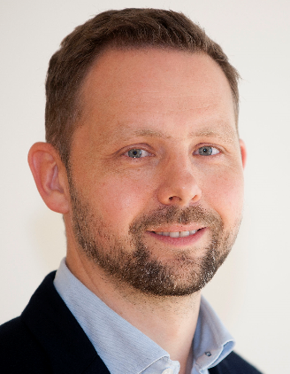
«Dagens løsning for byggesøknader kan sammenliknes med selvangivelsen i gamle dager, der man måtte samle opp masse dokumenter, sende inn etter beste evne, og håpe at alt ble rett.» Steinulf Hoel, tidligere Bygningssjef i Trondheim kommune
En enklere hverdag for innbygger og næringslivet gir økt omdømme!
Hele 40 prosent av byggesøknadene i Trondheim er i dag mangelfulle
Oppfølgingen av de mangelfulle søknadene tar mye tid både for de som skal behandle søknadene og de som skal søke.
Notes:
Omdømme og bedre tjenester for innbyggere og næringslivet er en sentral årsak for hvorfor det er så viktig å digitalisere.
Tre eksempler fra dagliglivet illustrerer hvorfor det er så viktig å digitalisere sentrale tjenesteområder i samfunnet som for eksempel plan- og byggesaksområdet:
Banktjenestene som gjør det mulig for alle å betjene seg selv gjennom app’er og på nettet. Overgangen til digitale løsninger har bidratt til å effektivisere bankene samtidig som brukerne har fått vesentlig bedre og meir tilgjengelige tjenester enn tidligere.
Finne optimal reisemåte og rute, samt bestilling av reise, for eksempel bestilling av tog/buss/trikk-billetter. Nye tjenester tilrettelagt som app’er eller tjenester på nettet har gjort det vesentlig enklere å reise kollektivt. På Østlandsområdet har dette uten tvil bidratt til en markant overgang fra bilbruk til kollektivt de siste årene. Denne digitaliseringen har bidratt til mer miljøvennlige løsninger, bedre tjenester for brukerne i tillegg til at de nye tjenestene har bidratt til redusert tidsbruk hos selskapene (Ruter, NSB,,) til billettsalg, veiledning og kontroll.
Overgangen fra den tidligere selvangivelsen til dagens skattemelding der det offentlig gjør alt for oss. Det eneste vi må gjøre selv er å kontrollere opplysningene. Tidligere bygningssjef i Trondheim kommune har trukket en parallell mellom den tidligere selvangivelsen og sammenlignet situasjonen den gangen med hvordan innbyggere og næringsliv oppfatter at dagens byggesaksprosess og søknad fungere.
Selv om dette er tjenesteområder som når ut til et bredt publikum, er det ingen grunn til å anta annet enn at digitalisering av plan- og byggesaksområdet også vil ha en tilsvarende stor betydning for brukerne (innbyggere og næringsliv) og de som tilbyr tjenestene (primært kommunene).

Slide 4
En rekke utredninger viser at digitalisering resulterer i gevinster
 | Gevinstområde | Besparelse
#1 | Redusert tid til registrering av søknader i kommunen | 14 årsverk/12 MNOK årlig
#2 | Mindre ressursbruk til oppfølging av mangelfulle søknader | 105 årsverk/89 MNOK årlig
#3 | Mer effektiv veiledning til søkere | 67,5 årsverk/57,4 MNOK årlig
#4 | Redusert arbeid med oppdatering av matrikkelen | 52 årsverk/44,2 MNOK årlig
#5 | Mer effektive søknadsløsninger | 150 årsverk/ 127,3MNOK årlig
#6 | Reduksjon av portokostnader | 22,3 MNOK årlig
 | TOTALT | 388,5 årsverk/352,2 MNOK årlig
Notes:
En annen sentral årsak for hvorfor det er så viktig å digitalisere, er at det er dokumentert et stort potensiale for å ta ut gevinster i kommunene og forvaltningen generelt ved å jobbe smartere og legge om arbeidsprosessene.
Direktoratet for byggkvalitet har gjennom en egen rapport utarbeidet av Devoteam, dokumentert store gevinster for innbyggere, næringsliv og forvaltningen ved en overgang til selvbetjente løsninger og digitalisering av byggesaksprosessen. Rapporten kan fås ved å henvende seg til DiBK i tillegg til at den planlegges tilgjengeliggjort i KS sin verktøykasse.

Slide 5
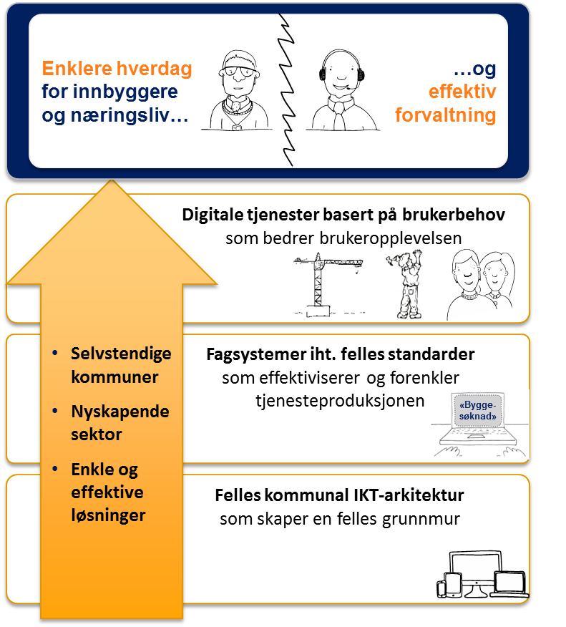
Visjonen er at en samordnet kommunal sektor leverer digitale tjenester som gir innbyggere og næringsliv et reelt digitalt førstevalg. Mao brukerfokus i alt vi gjør…
Notes:
Målsettingen med digitaliseringsarbeidet er:
en enklere hverdag for innbyggere og næringsliv – på samme måte som skatteetaten har greid å modernisere skattemeldngen
en mer effektiv forvaltning slik at kommunene sparer ressursbruk basert på at de jobber smartere. En smartere måte å jobbe på kan være at man unngår beregning av hva som skal legges inn i matrikkelen ved at denne informasjonen tilrettelegges for saksbehandler, og ikke som i dag der saksbehandler må digitalisere byggetegninger for å komme fram til for eks arealer.
Målet er at en enklere hverdag for innbygger/næringsliv og en mer effektiv forvaltning skal gi gevinster – både for innbygger/næringsliv, men også i forvaltningen. Arbeidet med å realisere gevinstene er hele essensen i digitaliseringsarbeidet og behandles videre under tema 2.

Slide 6
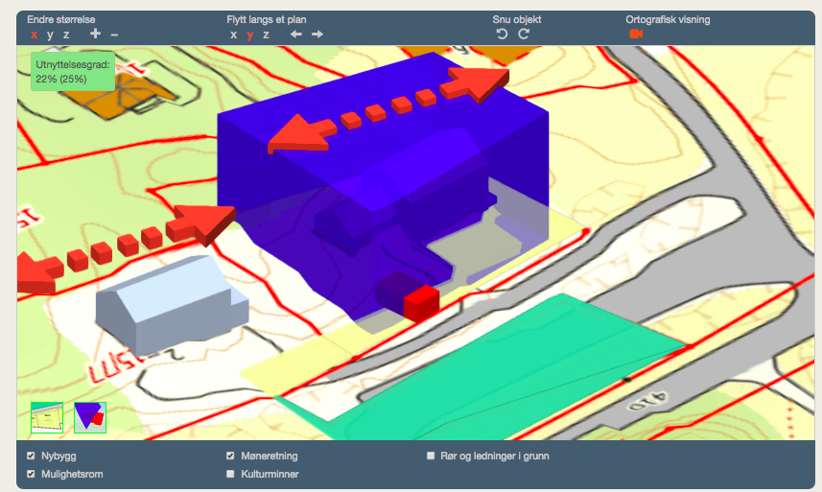
Tilrettelegger for nye innovative søknadsløsninger…
Notes:
DiBK har utviklet en egen demonstrator (ByggLett) for å synliggjøre hvordan en framtidig søknadsløsning kan fungere for en arkitekt og ansvarlig søker, se http://bygglett.catenda.com/ (det anbefales å kjøre denne demonstratoren i Google sin nettleser – Google Chrome
Dette bildet illustrerer hvordan plassering av et tiltak kan avklares innenfor et «mulighetsrom» etter hvert som slik mulighetsrom blir tilgjengelige som del av framtidige reguleringsplaner. Dette er eksempel på bedre tjenester for utbygger – noe som kan være nyttig i forbindelse med utforming av tiltaket i forkant av at byggesøkand sendes inn.

Slide 7
Sentrale utviklingsprosjekter…
Private søknads-løsninger
Nasjonal mal regulerings-bestemmelser
BIM
3D Plan
eKOSTRA
Fellestjenester BYGG
(AltInn)
ePlanSak
eByggeSak
Videreutvikle GI-standarden
GeoLett – lettere tilgang til geodata
FIKS og KS verktøykasse
Notes:
For å lykkes med digitaliseringsarbeidet i kommunene har det vært nødvendig med nasjonale grep og tilrettelegging av fellestjenester. Følgende prosjekt er sentrale i denne sammenheng:
Ny nasjonal plattform på AltInn for formidling av byggesøknader til kommunene, også BIM for saksbehandling
IT-leverandørene er invitert til å utvikle egne byggesøknadsløsninger – 17 selskap er innvilget tjenestekonsesjon
Krav til nye løsninger for mottak og behandling av byggesøknader er utviklet og nye løsninger implementeres i kommunene (eByggeSak)
Modernisere plansystemet
Nye produktspesifikasjoner for 3D arealplan med integrerte standardiserte planbestemmelser
Nye løsninger i kommunene for mottak og behandling av planforslag, herunder dialog med interessentene (ePlanSak)
Modernisering og klargjøring av felles informasjonsmodell for planområdet som ivaretar planområdet, mao kravet til nasjonalt planregiser, saksbehandlerdata og at en reguleringsplan består av:
Plankart – både pdf og vektor
Planbestemmelser som dokument og xml
Planbeskrivelse med vedlegg
Skrittvis tilnærming gjennom pilotering og utprøving i utvalgte kommuner og med berørte høringsinstanser
Demonstrator
Plan- og byggesakslab
FIKS – felles integrasjonsplattform er gjort tilgjengelig for kommunene slik at de selv slipper å utvikle disse tjenestene, eksempel SvarInn og SvarUt
KS sin digitaliseringsstrategi, «Verktøykasse» og spredningstiltak for å sikre omstilling i kommunene
SSB sitt eKOSTRA som skal bidra til en mer moderne høsting av data i kommunene
Modernisering av GI-standarden slik at denne fungerer etter hensikten og sikrer konkurranse i kommunene
Metoder og IT-arkitektur som sikrer en enklere tilgang til relevante data underveis i plan- og byggesaksprosessen - GeoLett

Slide 8
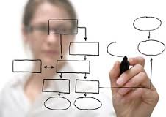
Digitaliseringsarbeidet følger felles tilnærming med tre steg…
KS sin tilnærming til utvikling av digitale løsninger
1
2
3
Forstå brukerbehovene
Kartlegge dagens og fremtidige brukerreiser for innbyggere og saksbehandlere
Definere en ny måte å jobbe på som møter behovene
Kartlegge dagens og fremtidige arbeidsprosesser med utgangspunkt i brukerbehovene
Lage digitale løsninger som understøtter den nye måten å jobbe på
Utarbeide fellesløsninger og anskaffelsesunderlag som understøtter fremtidig tjenesteproduksjon
Notes:
KS har hatt en stegvis tilnærming til arbeidet med digitalisering av plan- og byggesaksområdet og utvikling av nasjonale krav (ePlanSak og eByggeSak). I tillegg til stegene vist på bildet, har KS løpende dokumentert resultatene fra dette arbeidet i en egen verktøykasse på nettet.
Det anbefales at kommunene lokalt også benytter denne tilnærmingen når de skal digitalisere. Selv om mange av svarene og resultatene fra de ulike stegene allerede ligger i KS sin verktøykasse, er det en nyttig øvelse for kommunene å bruke noe tid på disse stegene lokalt.

Slide 9
Fra byggesøknad til byggetillatelse
Notes:
Denne figuren illustrerer den nye verdikjeden for byggesaksbehandlingen. ByggSøk skal fases ut og nye private søknadsløsninger overtar der alle søknader formidles via AltInn og kvalitetssikres på veien til kommunene.
Næringslivet kan benytte seg av sitt eget system - Kommunene vil motta alle elektroniske søknader slik de selv definerer (likt uansett hvilke system søknaden er opprettet i)
Innsending av søknader til sektormyndigheter også over Altinn
Mål: Søkeren skal slippe å forholde seg til hvordan de offentlige myndighetene er organisert.
Arbeidstilsynet og Vegvesenet er først ute og jobber mot søknadsløsninger via Altinn
En søknad kan etableres i ett system og videreføres i et annet.

Slide 10
Byggesøknader inn til kommuner
Søker
Saksbehandler
Altinn plattform
Arbeidsflyt
Byggesøknadsløsninger
Byggesøknadsløsninger
Meldingsboks
Mellomlagring av «Skjema» under utfylling og arkiv
Formidling kommune
Byggesøknadsløsninger
Byggesøknadsløsninger
API
Innsendingstjeneste
Send inn «Skjema»
Integrasjons-tjenester og API
Distribusjon
FIKS
Valideringstjeneste
Sjekk om «Skjema» er korrekt
Status
eByggesak
API
Kvittering
API
Vedtak
Fellestjenester BYGG
Notes:
Denne illustrasjonen viser hva KS og staten tar ansvar for når det gjelder den nye verdikjeden for byggesøknader. Det utvikles en nasjonal infrastruktur som kommunene kan bygge sine løsninger på. Men det er kommunene selv som må anskaffe ny saksstøtte (eByggeSak) og slik at kommunene kan trekke fordeler av det som leveres med de nye søknadsløsningene. eByggeSak er også sentral i forhold til å ta ut gevinstene i kommunene.

Slide 11
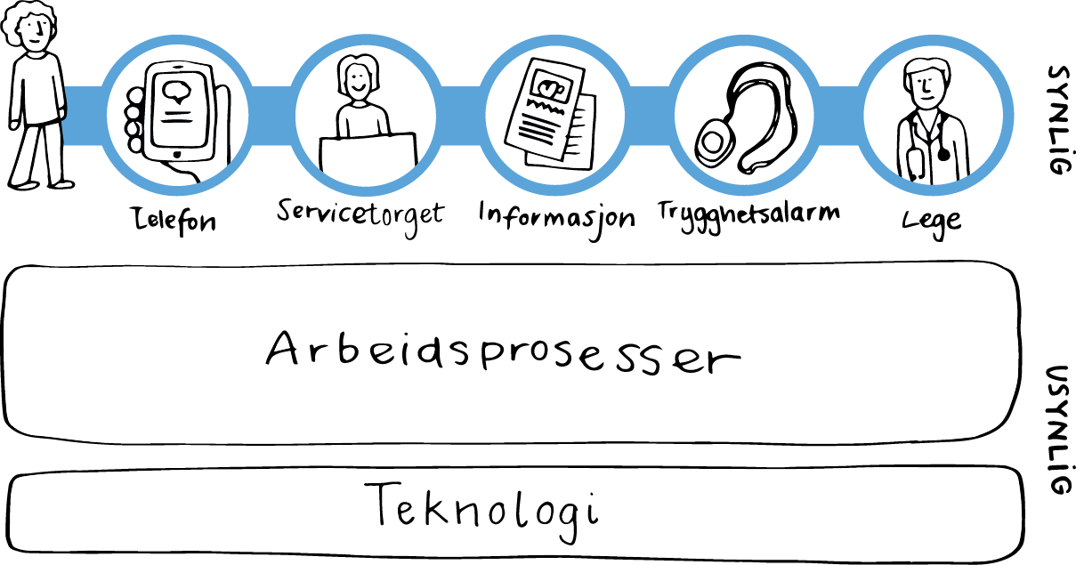
Tjenestene, arbeidsprosessene og teknologi endres hele tiden
Digitalisering = jobbe m organisasjonen og gjennomføre endringene
Notes:
Mange tenker at digitalisering er det samme som å anskaffe ny teknologi eller ny programvare. Dette er også digitalisering.
MEN den virkelige store jobben med digitalisering er å jobbe med organisasjonen, gjennomføre endringer i arbeidsprosesser som følge av ny dataflyt og nye digitale verktøy – skal vise dette mer i detalj etterpå i sammenheng med gevinstarbeidet…

